Slide 1


CHÀO MỪNG CÁC EM
ĐẾN VỚI TIẾT HỌC
Đạo đức
LỚP 3B
Giáo viên: Bùi Thị Thu Thủy

Slide 2

Kiểm tra bài cũ:
Vì sao phải đoàn kết thiếu nhi quốc tế?
Tiết trước chúng ta được học bài gì?
Vì thiếu nhi quốc tế đều là anh em bè bạn, cùng là chủ nhân tương lai của thế giới nên chúng ta phải đoàn kết hữu nghị với thiếu nhi quốc tế

Slide 3
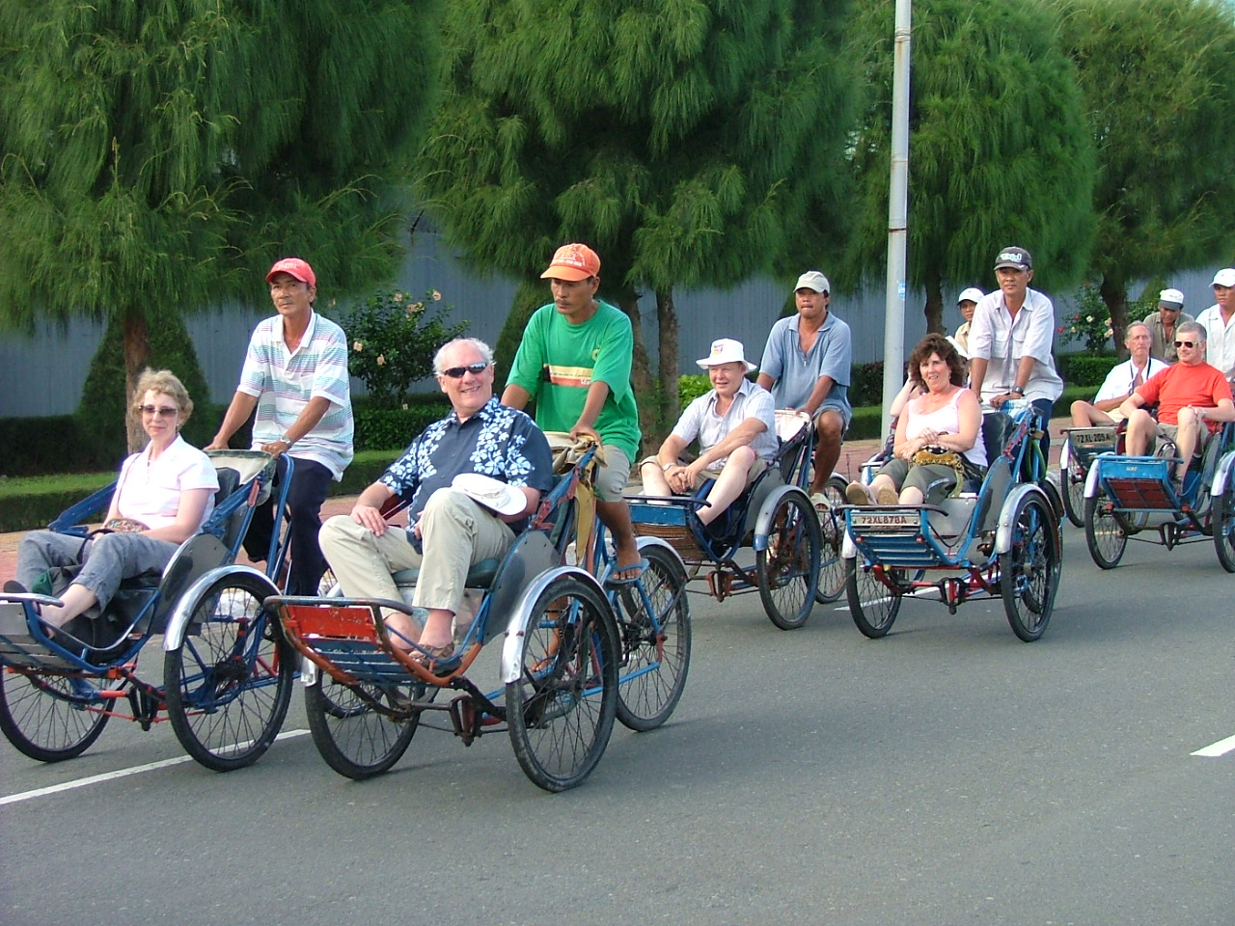






Slide 4
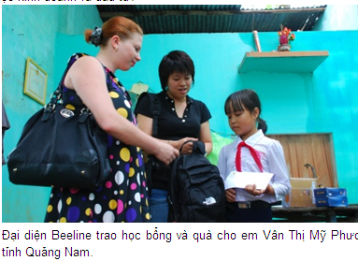

Slide 5

BÀI 10: TÔN TRỌNG KHÁCH NƯỚC NGOÀI (T1)

Slide 6
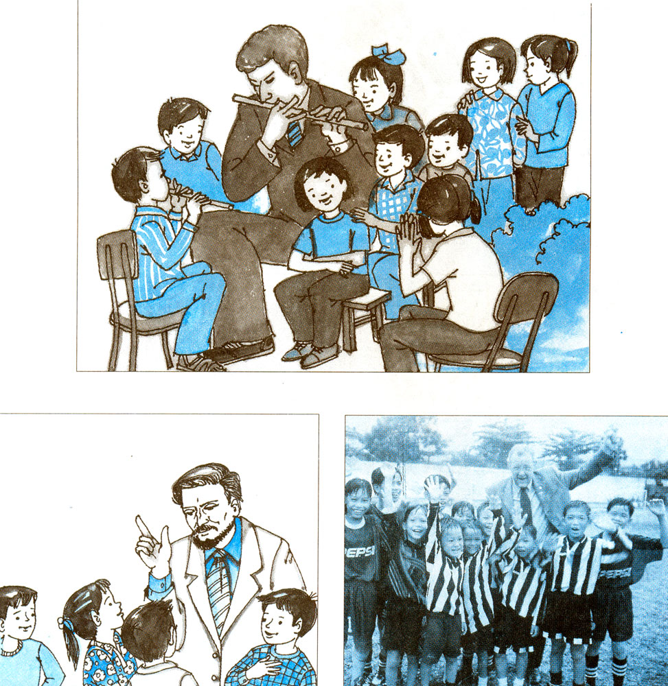
Hoạt động 1: Thảo luận nhóm đôi.
Em hãy tìm hiểu nội dung và đặt tên cho mỗi tranh, ảnh sau :
1
2
3

Slide 7

Các bạn nhỏ trong tranh đang làm gì?
Cử chỉ, nét mặt của các bạn như thế nào?
Đặt tên cho từng bức tranh đó?

Slide 8
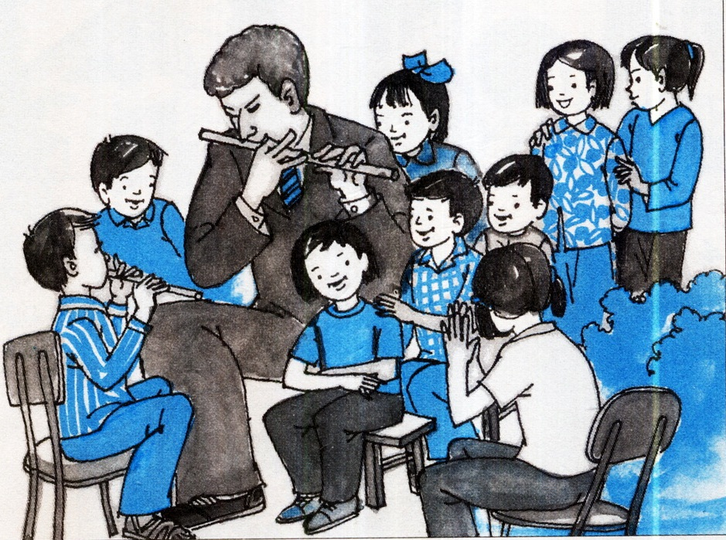
1
Tranh 1 : Giao lưu văn nghệ với khách nước ngoài

Slide 9
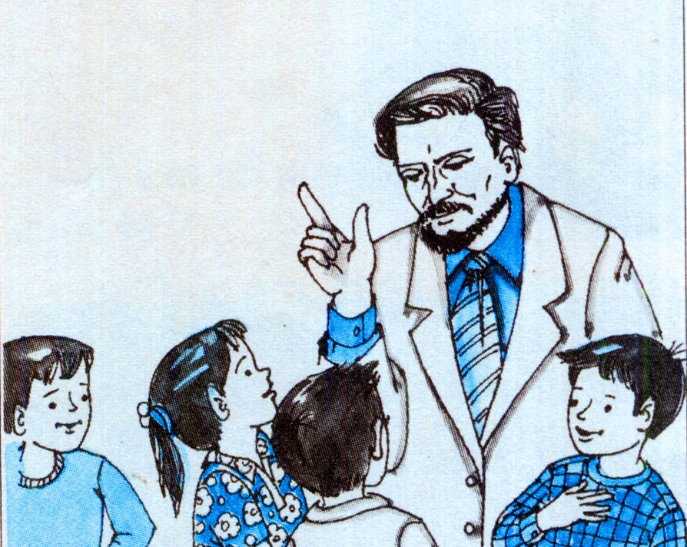
2
Tranh 2 : Trò chuyện với khách nước ngoài

Slide 10
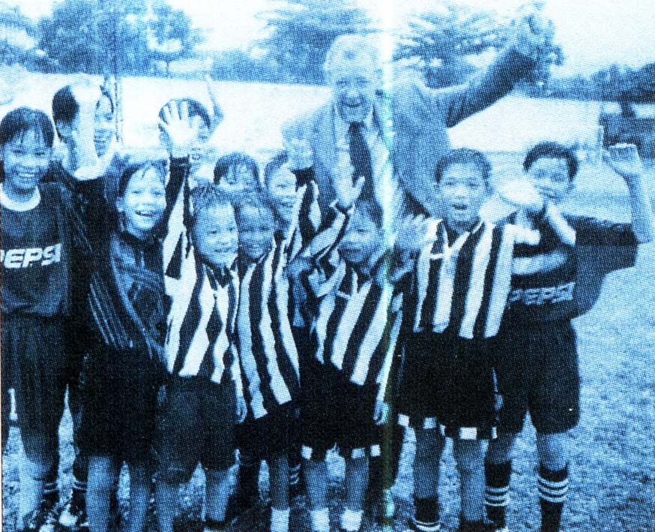
3
Tranh 3 : Chào mừng đại hội thể thao cùng
với khách nước ngoài

Slide 11
1
2
3
Các bức tranh vẽ các bạn nhỏ đang gặp gỡ, trò chuyện với khách nước ngoài. Thái độ, cử chỉ của các bạn rất vui vẻ, tự nhiên, tự tin. Điều đó biểu lộ lòng tự trọng, mến khách của người Việt Nam. Chúng ta cần tôn trọng khách nước ngoài.

Slide 12

Kết luận:
Các bức tranh vẽ các bạn nhỏ gặp gỡ, trò chuyện, giao lưu với khách nước ngoài.Thái độ của các bạn rất vui vẻ tự nhiên, tự tin. Điều đó biểu lộ lòng tự trọng, mến khách của người Việt Nam. Chúng ta cần tôn trọng khách nước ngoài.

Slide 13
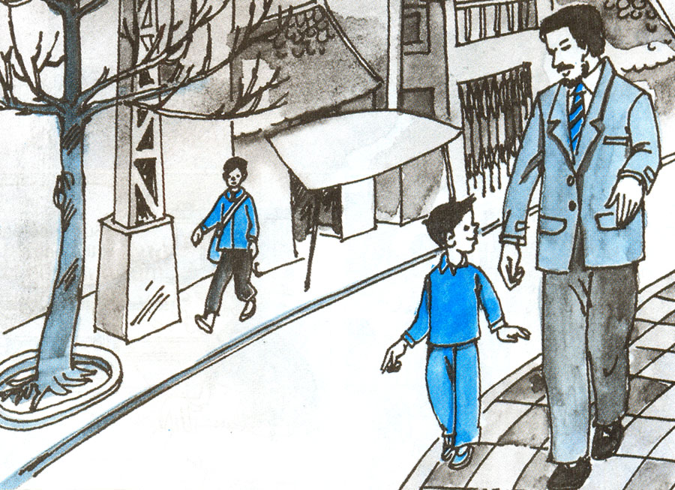
Hoạt động 2: Thảo luận nhóm 4.
Một người khách nước ngoài lần đầu tiên đến Hà Nội. Thành phố yên tĩnh với vẻ đẹp Á Đông đã gợi sự tò mò, thích thú của ông. Chiều mùa thu ở đây thật là đẹp. Ông thả bộ trên những đường phố cổ với những mái lô nhô phủ rêu phong. Đường phố ngoằn ngoèo, sâu hun hút. Những chiếc xích lô hối hả ngược xuôi. Trời sẩm tối. Ông nghĩ đã đến lúc trở về khách sạn. Nhưng đi một lúc, ông vẫn không nhận ra đường về. Ông lo lắng, đi đi lại lại, không biết hỏi ai vì không biết tiếng Việt. Chợt một cậu bé đến gần và hỏi ông bằng tiếng Anh: ‘‘ Tôi có thể giúp ông việc gì không?’’. Ông vui mừng đưa cho cậu bé xem địa chỉ khách sạn. Cậu bé tủm tỉm cười và ra hiệu mời ông đi theo mình. Một lúc sau, cậu bé đã dẫn ông ra đến đường lớn. Người khách nước ngoài rối rít cảm ơn cậu bé và gọi tắc – xi. Lên xe, ông còn ngoái nhìn theo cậu bé đang nhảy chân sáo trở về nhà với lòng yêu mến.
(KHÁNH DƯƠNG)
Đọc và phân tích truyện ‘‘ Cậu bé tốt bụng’’

Slide 14
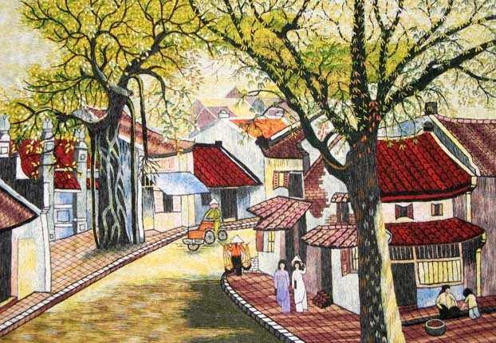
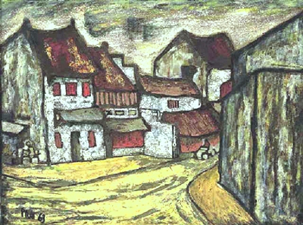
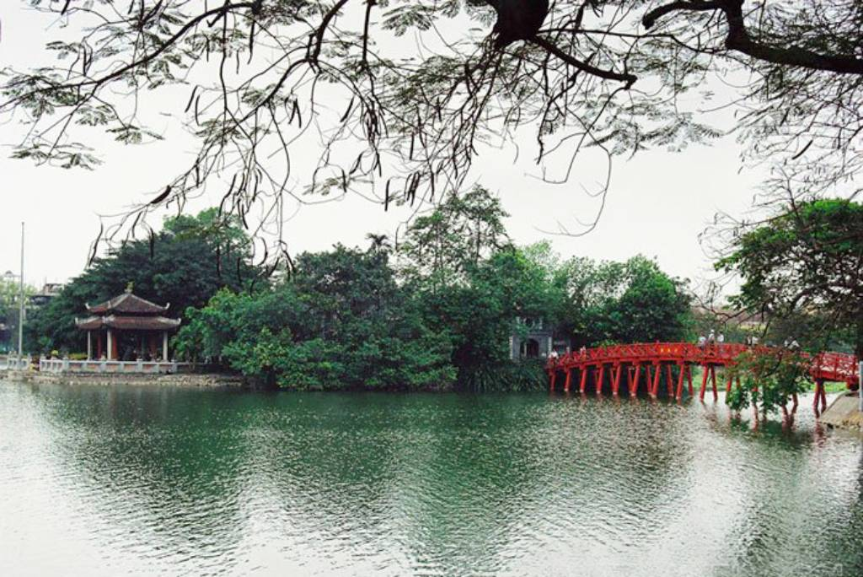
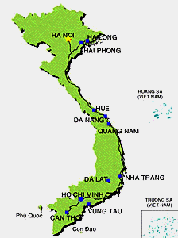

Slide 15


Dựa vào nội dung truyện em hãy trả lời các câu hỏi sau:
Bạn nhỏ đã làm việc gì ?
Việc làm của bạn nhỏ thể hiện tình cảm gì với khách nước ngoài ?
Theo em người khách nước ngoài sẽ nghĩ như thế nào về cậu bé Việt Nam ?
Em có suy nghĩ gì về việc làm của bạn nhỏ trong truyện ?
Em nên làm những việc gì thể hiện sự tôn trọng với khách nước ngoài ?

Slide 16
KẾT LUẬN:
- Khi gặp khách nước ngoài em có thể chào, cười thân thiện, chỉ đường nếu họ nhờ giúp đỡ.
- Các em nên giúp đỡ khách nước ngoài những việc phù hợp khi cần thiết.
- Việc đó thể hiện sự tôn trọng, lòng mến khách của các em, giúp khách nước ngoài thêm hiểu biết và có tình cảm với đất nước Việt Nam.

Slide 17
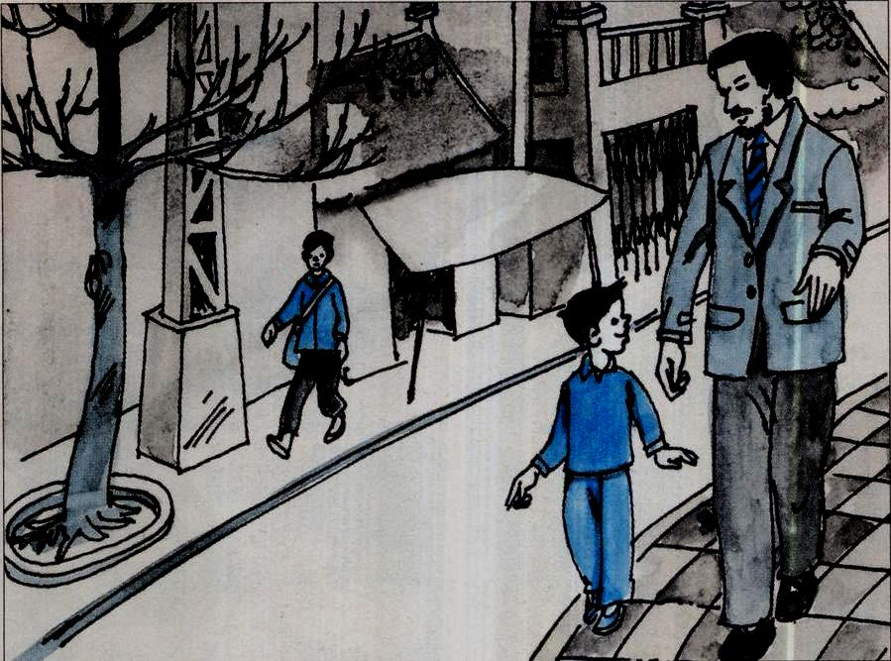
1
2
Tôn trọng khách nước ngoài và sẵn sàng giúp đỡ họ là thể hiện lòng mến khách, giúp họ có thêm những hiểu biết và quý trọng con người Việt Nam.
3

Slide 18
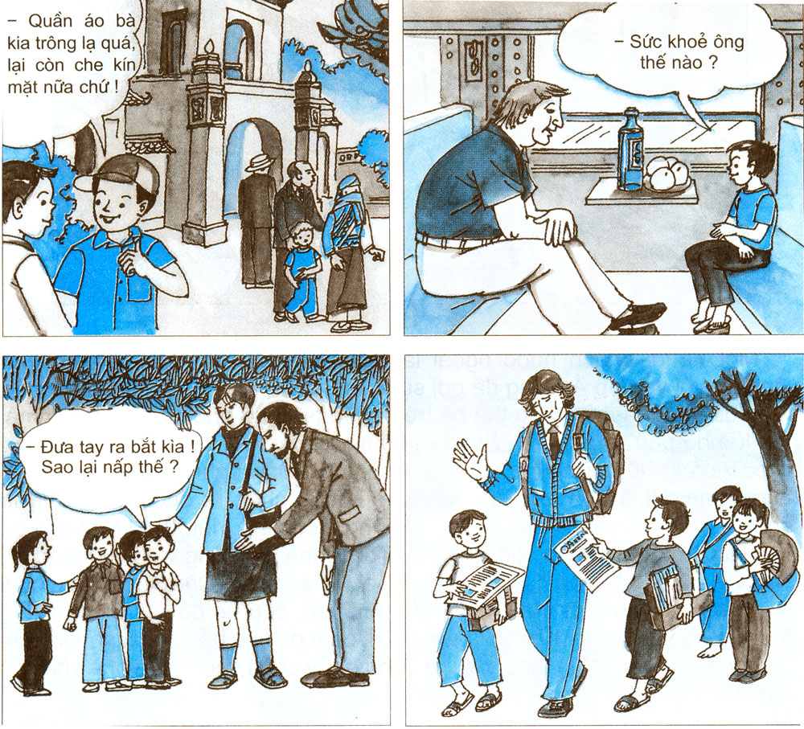
Hoạt động 3: Nhận xét hành vi.
Nhận xét hành vi của các bạn nhỏ trong mỗi tranh dưới đây:
1
2

Slide 19
Tình huống 1 : Nhìn thấy một nhóm khách nước ngoài đến thăm khu di tích lịch sử , Bạn Tường chỉ họ và nói : “Trông bà kia ăn mặc quần áo buồn cười chưa , dài lượt thượt lại còn che kín mặt nữa ; còn đứa bé kia da đen sì , tóc lại xoăn tít”; bạn Vân cũng phụ họa theo “Tiếng họ nói nghe buồn cười nhỉ”.

Slide 20
2
Tình huống 2: Một người nước ngoài đang ngồi trong tàu hỏa nhìn qua cửa sổ . Ông có vẻ buồn vì không thể nói chuyện với ai . Đạo tò mò đến gần hỏi chuyện với vốn tiếng Anh ít ỏi của mình . Cậu hỏi về đất nước ông , về cuộc sống những trẻ em trên đất nước ông và kể cho ông nghe về ngôi trường nhỏ bé, xinh đẹp của mình . Hai người rất vui vẻ trò chuyện với nhau dù ngôn ngữ bất đồng phải dùng đến cử chỉ điệu bộ mới hiểu nhau .

Slide 21
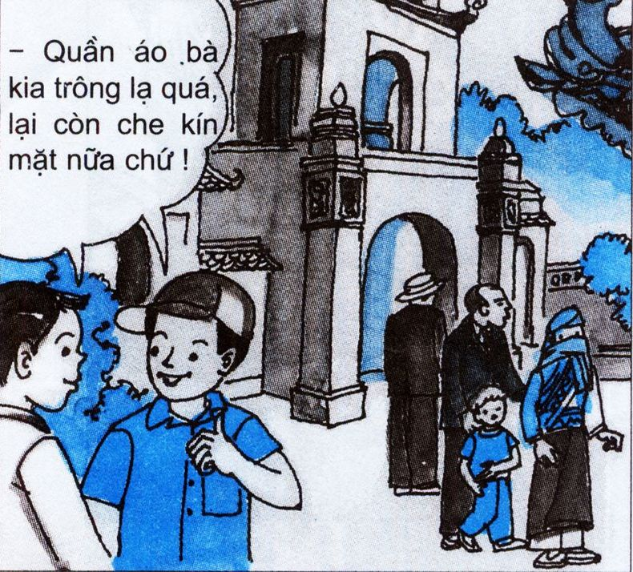
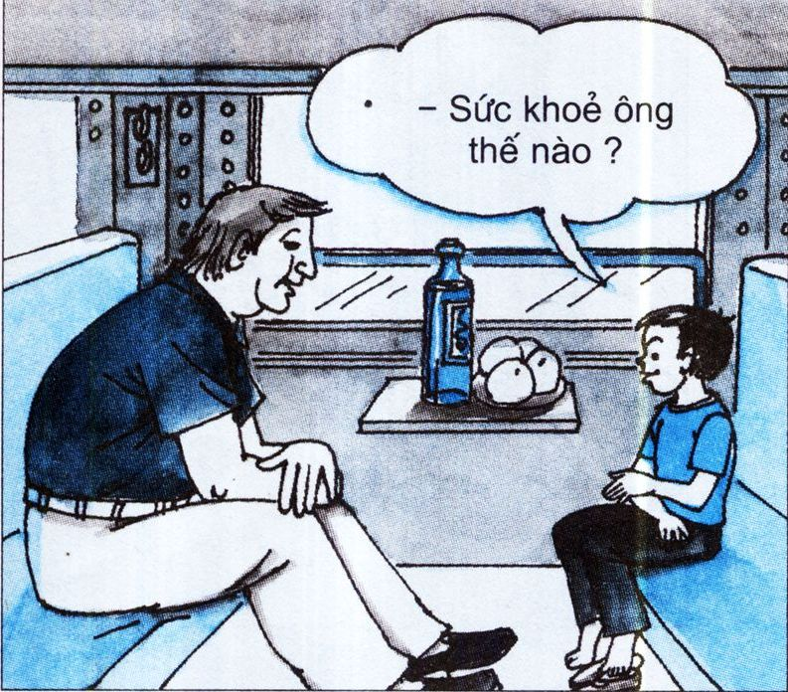
Không nên
Nên

Slide 22
Kết luận :
* Tình huống 1 : Chê bai trang phục , ngôn ngữ của dân tộc khác là một điều không nên . Mỗi dân tộc đều có quyền giữ gìn bản sắc văn hóa của dân tộc mình . Tiếng nói, trang phục , văn hóa … của các dân tộc đều cần được tôn trọng như nhau .
* Tình huống 2: Trẻ em Việt Nam cần cởi mở , tự tin khi tiếp xúc với người nước ngoài để họ thêm hiểu về đất nước mình , thấy được lòng hiếu khách , sự thân thiện , an toàn trên đất nước ta .

Slide 23

CỦNG CỐ:
Bài tập: a) Điền những từ tôn trọng, pháp luật vào chỗ trống trong các câu sau cho thích hợp:
Mỗi người dân Việt Nam đều phải ................................. khách nước ngoài.
- Sống, học tập, làm việc theo .……………
tôn trọng
pháp luật

Slide 24

b) Xếp những cụm từ nên làm hoặc không nên làm liên quan đến khách nước ngoài .
- Chế nhạo khách khi thấy họ ăn mặc lạ.
- Hỏi han sức khỏe, xem khách cần gì sẽ giúp đỡ.
- Chỉ đường cho khách khi họ cần.
Không nên
Nên
Nên

Slide 25

Trò chơi ô chữ kỳ diệu:
1. Những người nước ngoài đến hoc đại học ở nước ta?
S
I
N
H
V
I
Ê
N
8 chữ cái

Slide 26

Trò chơi ô chữ kỳ diệu:
2. Đây là khách nước ngoài đi tham quan khắp đó đây.
D
U
L
Ị
C
H
6 chữ cái

Slide 27

Em nên làm gì để thể hiện sự tôn trọng
với khách nước ngoài?
Khi gặp gỡ chào hỏi thân thiện và sẵn sàng giúp đỡ họ khi cần thiết

Slide 28





CHÀO TẠM BIỆT !
Chúc các em học sinh luôn chăm ngoan, học giỏi!

